Slide 1


Detección de CNV
Análisis Genómico Avanzado desde Archivos BAM
Integrantes:
- Diego Oyarzo
- Gabriel Huerta

Slide 2
DESAFÍO Y SOLUCIÓN: Eficiencia en Almacenamiento y Memoria
Problema: Limitación de Almacenamiento
Según el National Human Genome Research Institute (NHGRI) y el Human Genome Project (Nature, 2001), el genoma humano tiene aproximadamente 3 mil millones de pares de bases, la detección de CNVs requiere mucha precisión, entonces se usan lecturas de 300 veces el tamaño de bases (300x). Almacenar y procesar todos estos valores de forma directa conlleva un alto consumo de memoria y tiempo de cómputo.
La Solución: Quantile Sketches (KLL)
Proponemos el uso de una solucion con KLL (K-Largest Link) sketches, permitiendo construir un resumen de la distribución de las coberturas de todos los bins en un espacio de memoria constante, independientemente del número total de bins. Lo que nos otorga una solucion en forma de analisis preventivo, mas no como un reemplazo completo, para la deteccion de CNVs.
Necesitamos una representación compacta, eficiente y precisa para analizar la distribución de coberturas por cromosoma.
“Benchmarking of Germline Copy Number Variant Callers from Whole Genome Sequencing Data for Clinical Applications.”Autores: Francisco M. De La Vega, Sean A. Irvine, Pavana Anur, Kelly Potts, Lewis Kraft, Raul Torres, Peter Kang, Sean Truong, Yeonghun Lee, Shunhua Han, Vitor Onuchic, James Han.
Publicado en: medRxiv (preprint).Año: 2024.DOI: https://doi.org/10.1101/2024.07.12.24310338

Slide 3
Origen Archivo .bam
FASTQ: https://ftp-trace.ncbi.nlm.nih.gov/giab/ftp/data/AshkenazimTrio/HG002_NA24385_son/NIST_HiSeq_HG002_Homogeneity-10953946/HG002_HiSeq300x_fastq/
FASTA: http://hgdownload.soe.ucsc.edu/goldenPath/hg38/bigZips/hg38.fa.gz (GRCh38)
Bam generado por NIST usando NovoAlign en 2015 como parte del proyecto Genome in a Bottle.

Slide 4

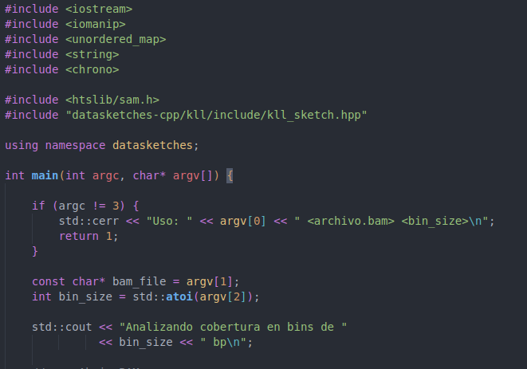
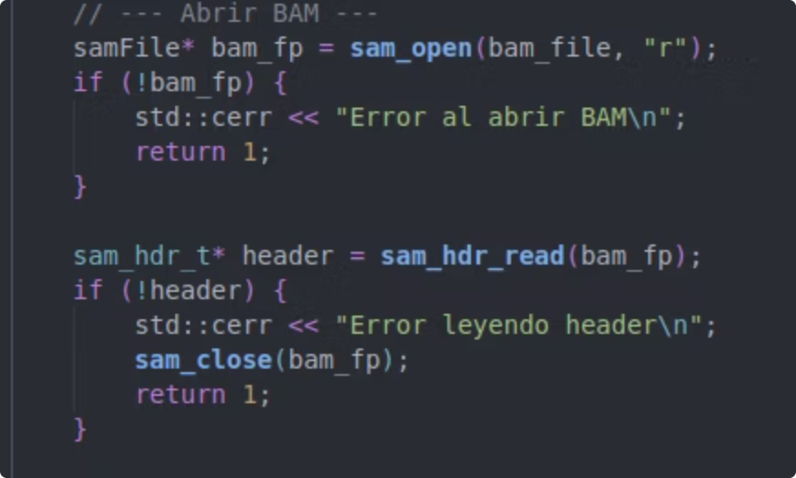
Lectura y Procesamiento Inicial del Archivo BAM
Apertura del Archivo BAM
Se abre el archivo BAM con HTSlib. La función sam_open devuelve un puntero para operaciones posteriores. El header es crucial para interpretar los metadatos del BAM.

Slide 5

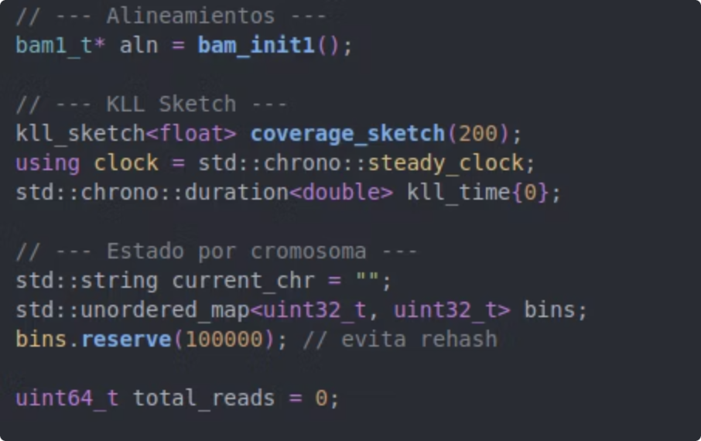
Inicialización de Estructuras
Optimización de Memoria y Rendimiento
Se inicializa bam1_t para cada alineamiento y se crea un sketch KLL con k determinado para alimentación incremental. current_chr rastrea el cromosoma actual.
Mapeo Eficiente de Bins
Pre-asignación de Memoria
Un unordered_map mapea números de bin a coberturas usando uint32_t como claves, lo que es más rápido que usar strings.
Se pre-asigna espacio para 100k bins (reserve(100000)), evitando costosos rehashing y manteniendo operaciones O(1).
Gestión Constante de Memoria
La memoria es constante y proporcional al cromosoma más grande, procesando y liberando datos continuamente. Esto permite analizar genomas grandes sin agotar la RAM.

Slide 6

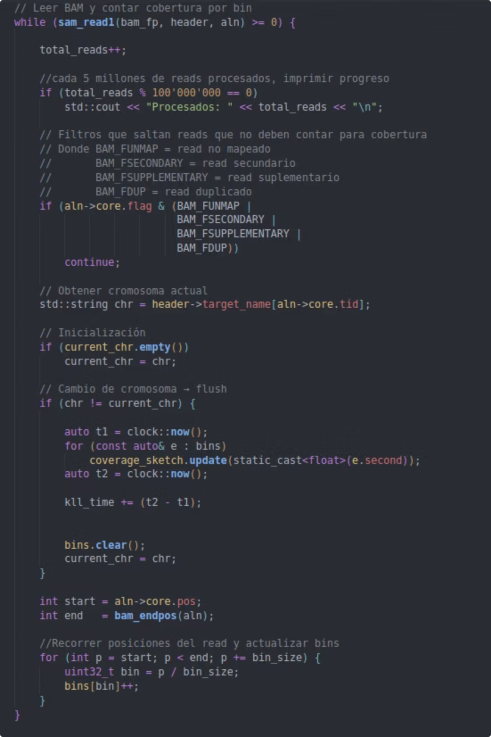

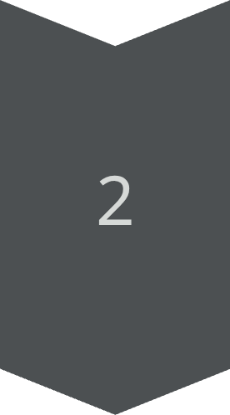
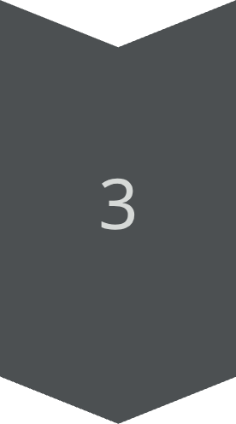
Filtrado de Reads y Detección de Cromosomas
Lectura de Alineamientos
sam_read1 lee el siguiente alineamiento. Un valor >= 0 indica éxito; -1 es fin de archivo o error. Se incrementa el contador de reads totales.
Filtrado de reads
Ej: ignoran reads con la flag BAM_FDUP (duplicados de PCR/ópticos) para evitar inflar artificialmente la cobertura. Esto es crucial para análisis de variantes y CNVs.
Detección de Cambio de Cromosoma
Cuando el cromosoma actual difiere del anterior, se procesan los bins acumulados, se insertan en el sketch KLL y se libera la memoria de los bins anteriores.

Slide 7
Cálculo de Cobertura por Bin
Se extraen las posiciones de inicio y fin del read. El bucle itera sobre las posiciones cubiertas por el read en saltos de bin_size.
4
Para cada posición, se calcula el número del bin con división entera p / bin_size. Por ejemplo, si bin_size es 1000, las posiciones 0-999 dan bin 0, 1000-1999 dan bin 1, etc.

Slide 8
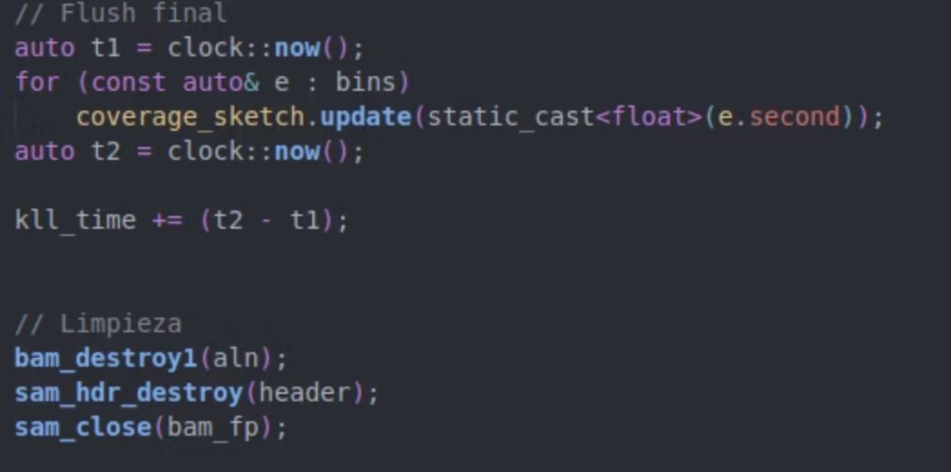

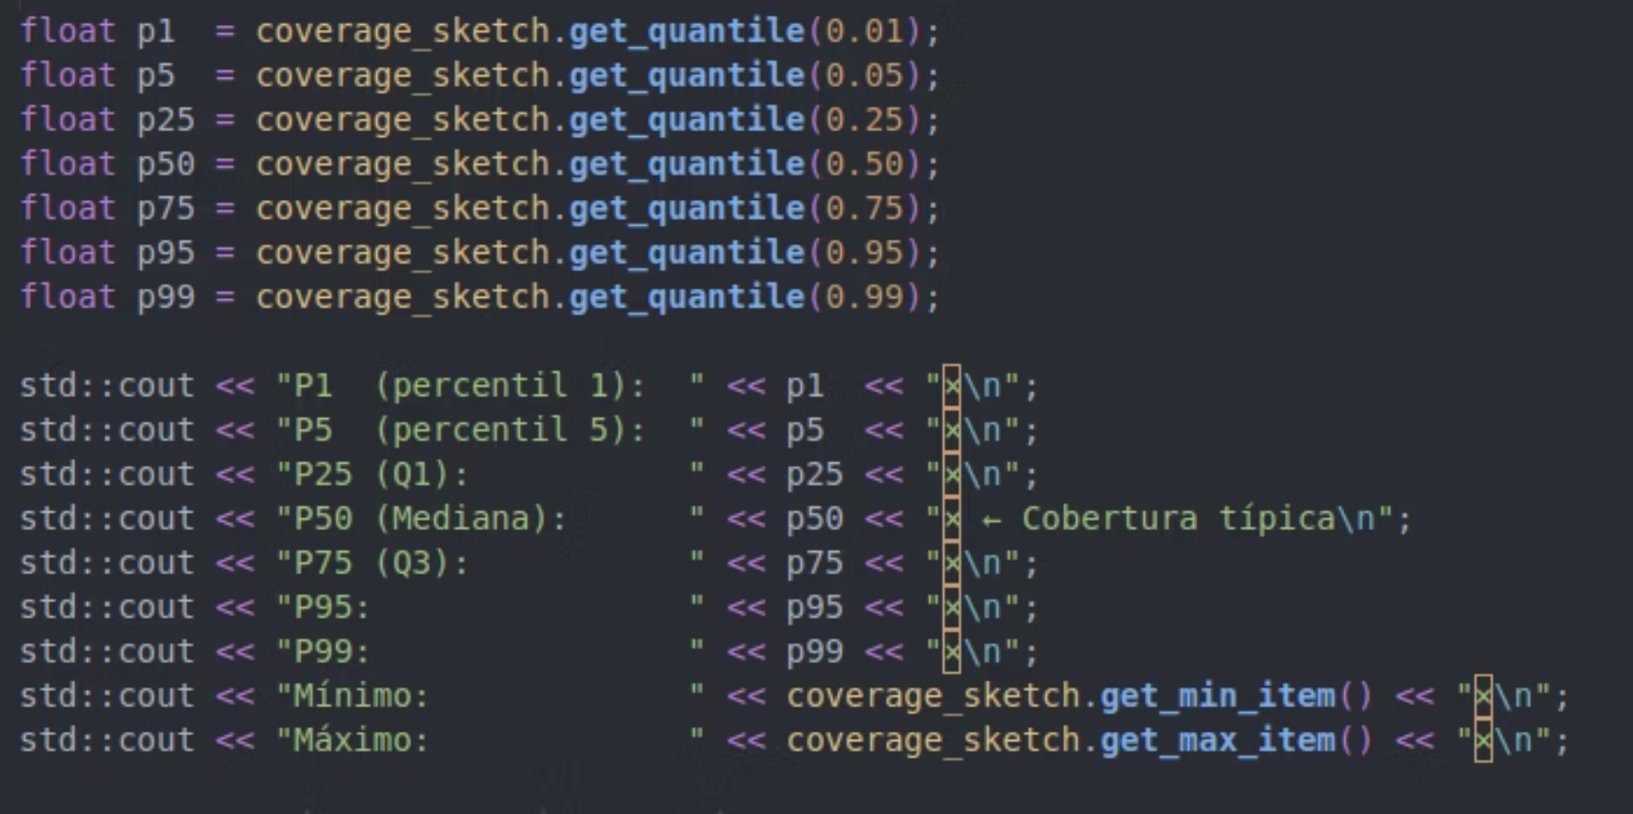

Resultados y Limpieza Final
Procesamiento Final del Cromosoma
Se aplica el mismo flujo para el cromosoma final que no fue incluido en el bucle principal. Se libera la memoria del alineamiento, se destruye el header y se cierra el archivo BAM.
Calculo percentiles
Se calculan algunos percentiles para ser usados mas adelantes.

Slide 9

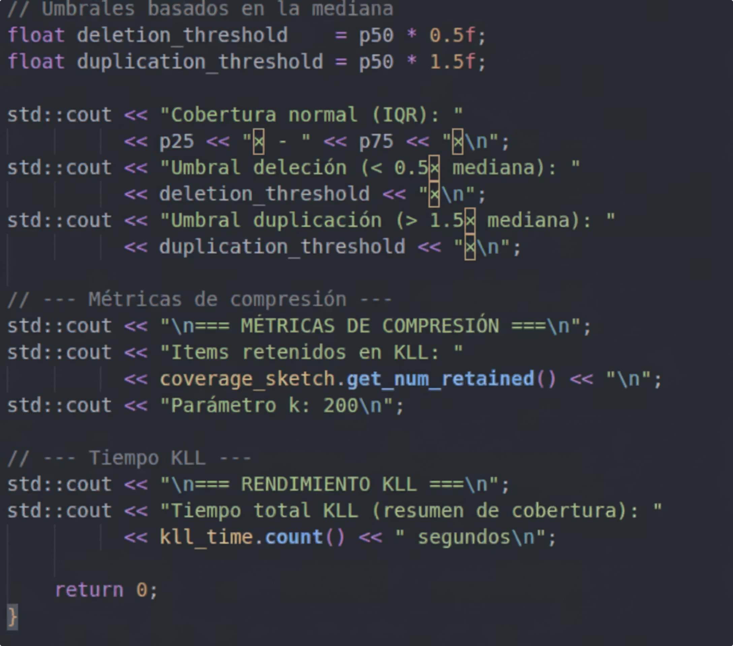



Explicación y Adaptabilidad de los Umbrales de CNV
Base Heurística de los Umbrales
Los umbrales de 0.5x y 1.5x la cobertura mediana se basan en la expectativa de un genoma diploide. Una deleción heterocigota (pérdida de 1 copia de 2) reduce la cobertura a ~50%, mientras que una duplicación (de 2 a 3 copias) la aumenta a ~150%.
Cálculo Dinámico por Dataset
Es crucial que estos umbrales se calculen dinámicamente para cada conjunto de datos procesado, y no sean valores fijos. Esto asegura que el análisis se adapte a las particularidades de cada muestra, como la profundidad de secuenciación media.
Trazabilidad y Depuración
Mostrar los valores exactos de los umbrales de deleción y duplicación (ej., ~1.000× y ~3.000×) es fundamental. Facilita la reproducibilidad de los resultados y permite depurar o validar si un bin fue clasificado como CNV correctamente.

Slide 10
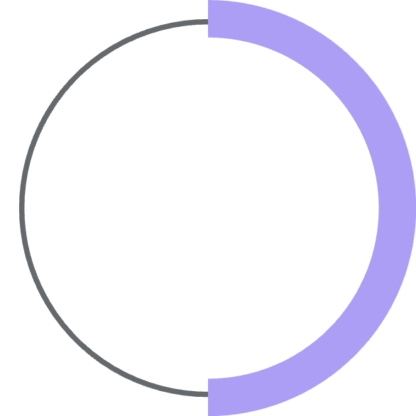
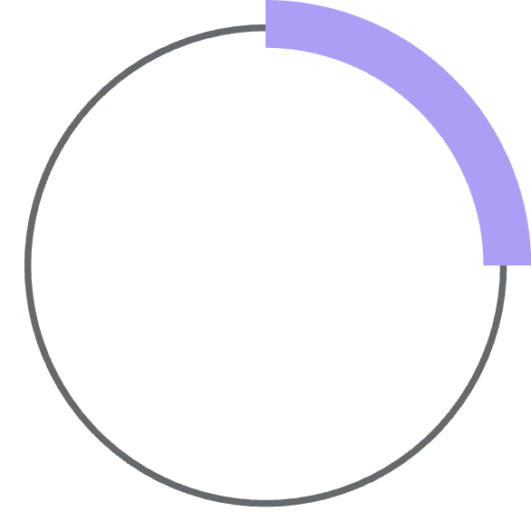
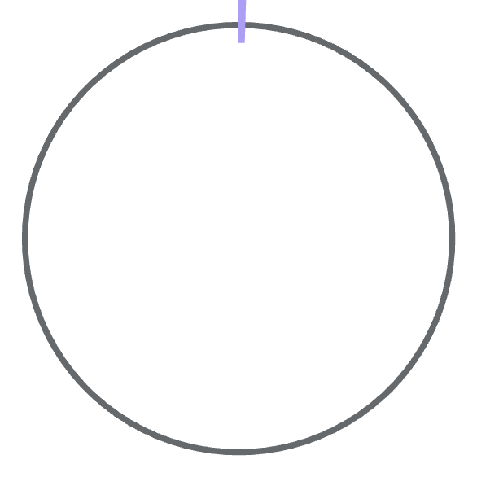
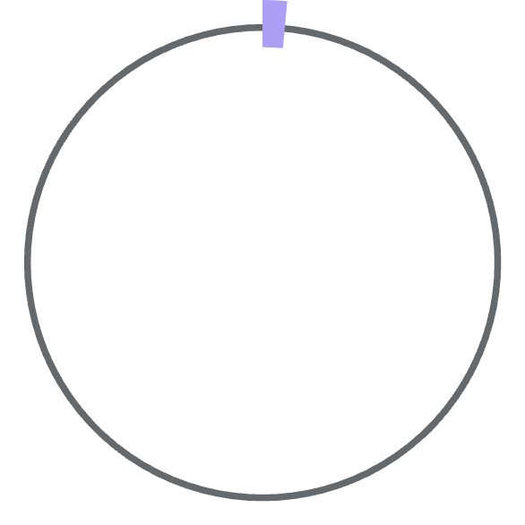
Cuantiles y Umbrales de CNV
P50
P25-P75
Mediana de Cobertura
Rango Normal
El cuantil P50 representa la cobertura mediana, un punto de referencia clave para el análisis.
Este rango define la "cobertura normal", abarcando el 50% central de los bins.
0.5x P50
1.5x P50
Umbral de Deleción
Umbral de Duplicación
Bins con menos de la mitad de la cobertura mediana (p50 * 0.5f) se marcan como posibles deleciones.
Bins con más de 1.5 veces la mediana (p50 * 1.5f) se marcan como posibles duplicaciones.

Slide 11
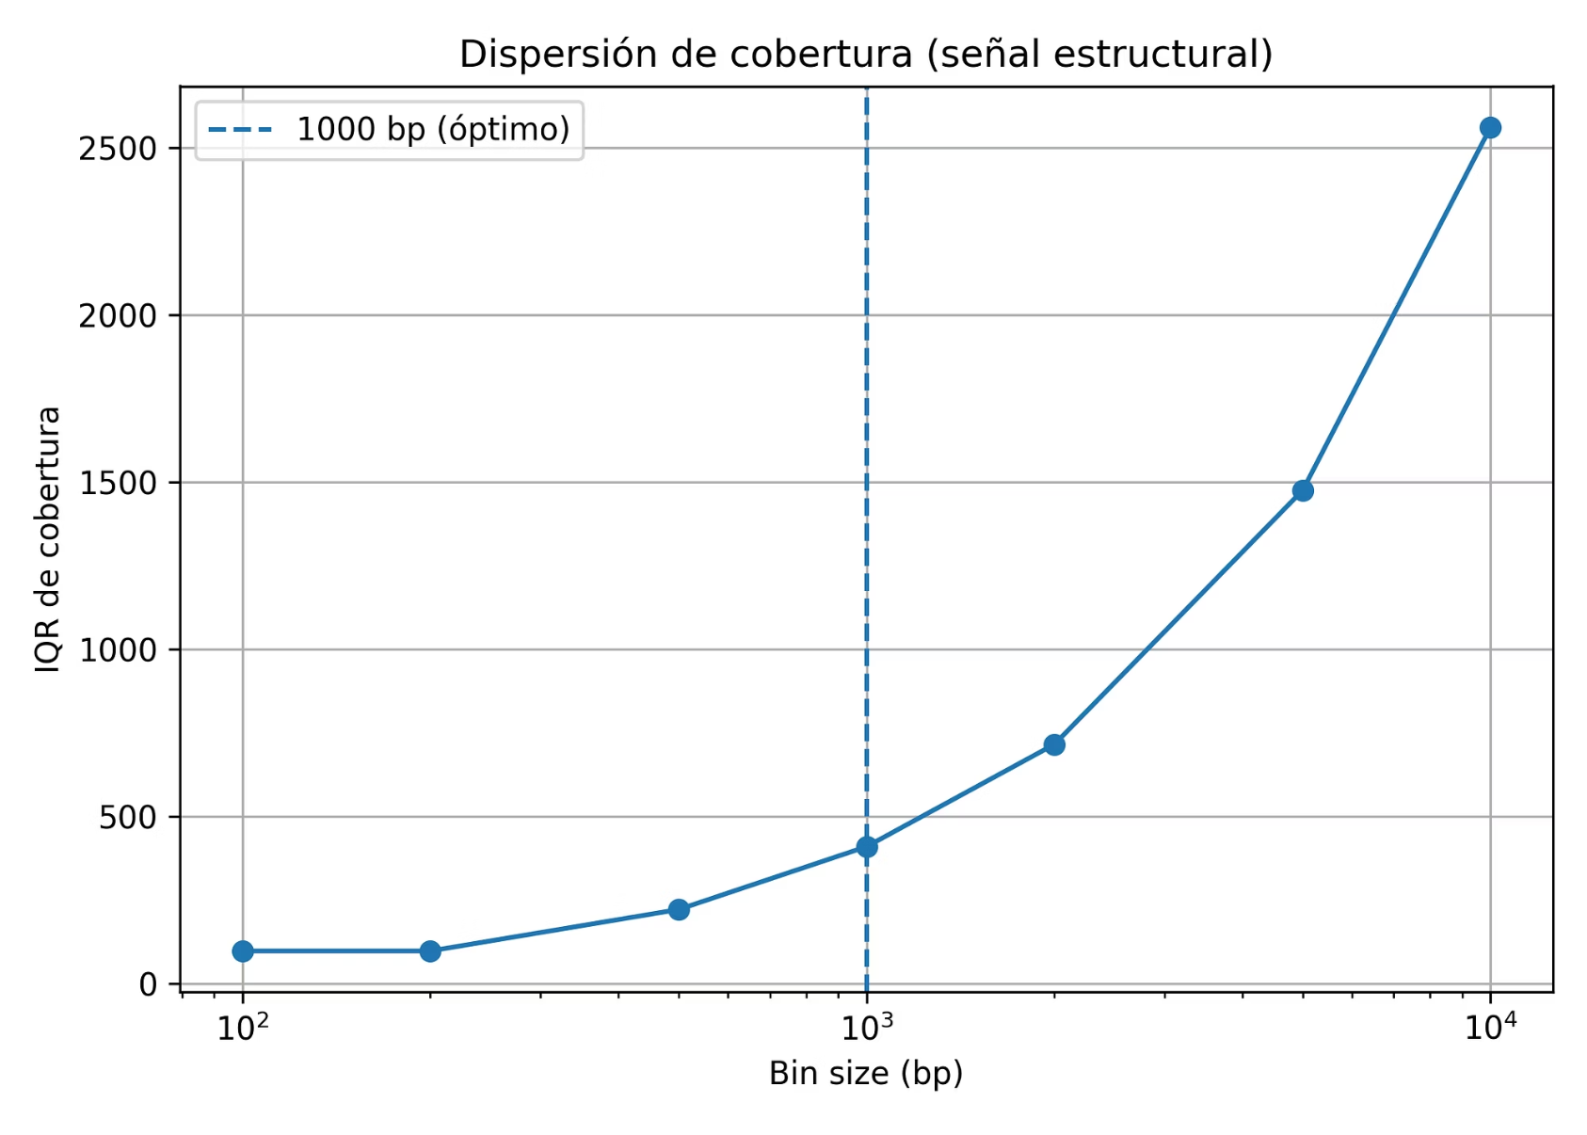
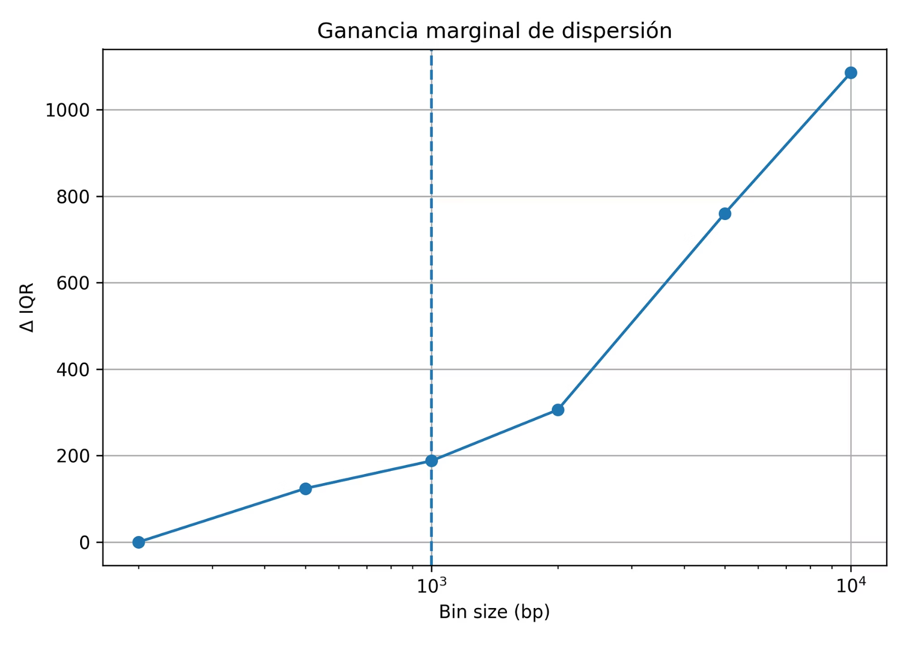
Experimentación sobre el n° bins
En la experimentación se usó el WGS del genoma humano de referencia GRCh38 con cobertura de 300× (En promedio cada base fue leída unas 300 veces).
Se decidió por dividir el genoma en bins de 1000 bases en base a los siguientes gráficos.
IQR de cobertura indica cuanto varía la cobertura en la mayoría de las regiones (IQR= P75 -P25)
La ganancia marginal de dispersión es una métrica derivada de cuánto aumenta la IQR (IQR_bin_actual - IQR_bin_anterior)

Slide 12
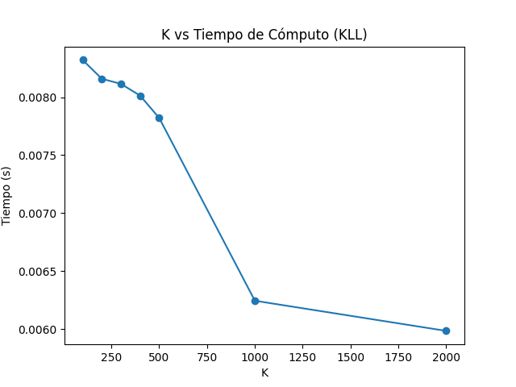
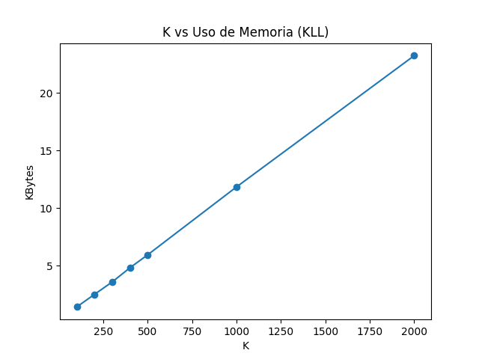

Experimentación sobre el valor k del KLL
Al dividir el genoma en bins de 1000 bases decidimos experimentar sobre como cambia el espacio, tiempo y el error del KLL en base a su valor k (número máximo de elementos por nivel) dando así los siguientes resultados:

Slide 13
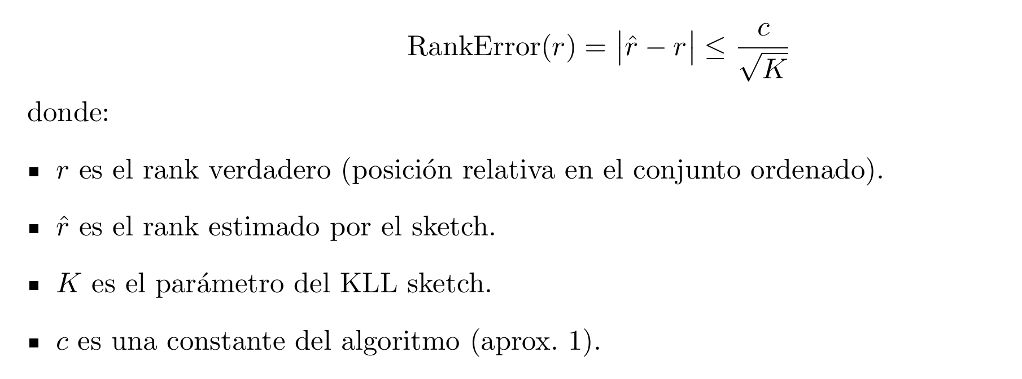

Error del KLL sketch
El Rank Error mide la diferencia entre la posición real de un percentil y la posición aproximada entregada por el sketch, normalizada por el tamaño del conjunto de datos

Slide 14
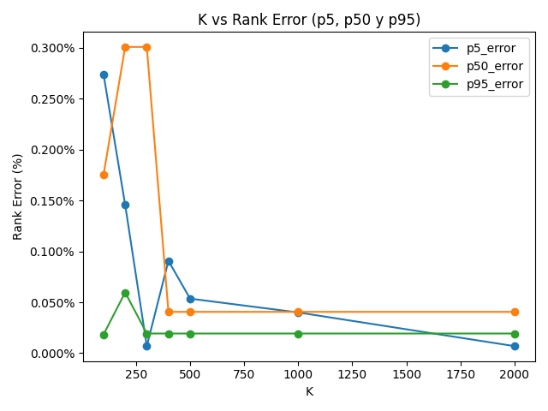

Error del KLL sketch

Slide 15
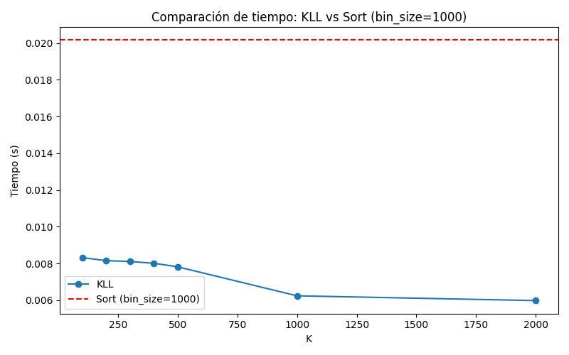
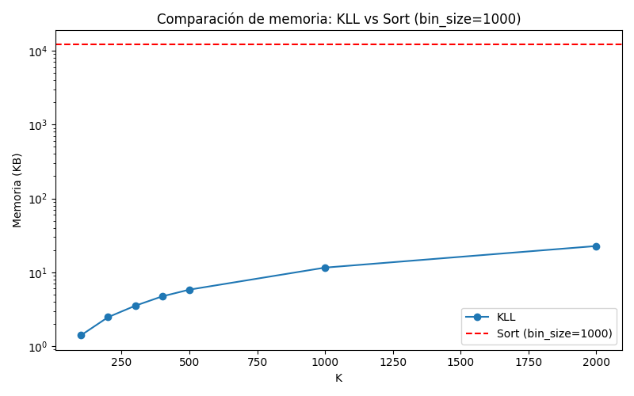
Complejidad Computacional y Eficiencia
Ahora para bins = 1000 y K variable
Tiempo de ejecución
Uso de memoria
El Kll permite obtener estadísticas robustas de cobertura genómica con memoria constante, mientras que el enfoque basado en sort no escala a genomas completos

Slide 16
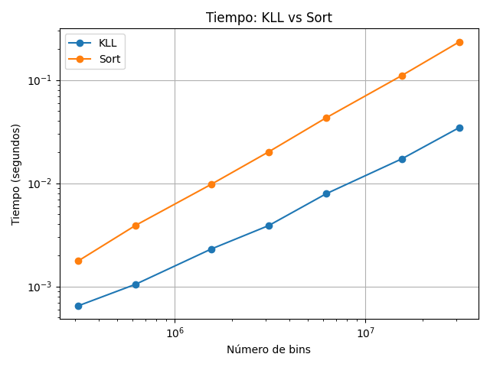
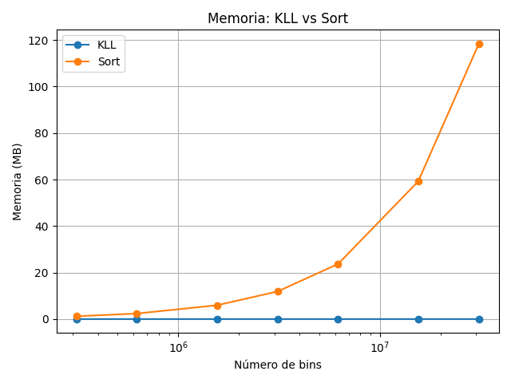
Complejidad Computacional y Eficiencia
Comparación KLL vs Sort para el resumen de cobertura genómica en bins variando el bin size, para k = 4
Tiempo de ejecución
Uso de memoria

Slide 17
Resultados con bins de 1000 bases y K = 400
Se procesó un archivo BAM de 191GB que contiene 5 cromosomas, demostrando eficiencia y precisión en la cuantificación de la cobertura genómica
Fase 1 - Estimación global (KLL)
Fase 2 - Detección local (CNVs)
Se recorre todo el archivo .bam
Se recorre todo el archivo .bam
Se cuenta las coberturas por bin
Se vuelve a recorrer los bins
Se inserta en el KLL
Con los umbrales conocidos de la fase 1 se detectan runs de bins anómalos
Guardamos solo CNVs
runs de bins anómalos = Secuencias consecutivas de bins cuyas coberturas sean deleción o duplicación respectivamente.

Slide 18
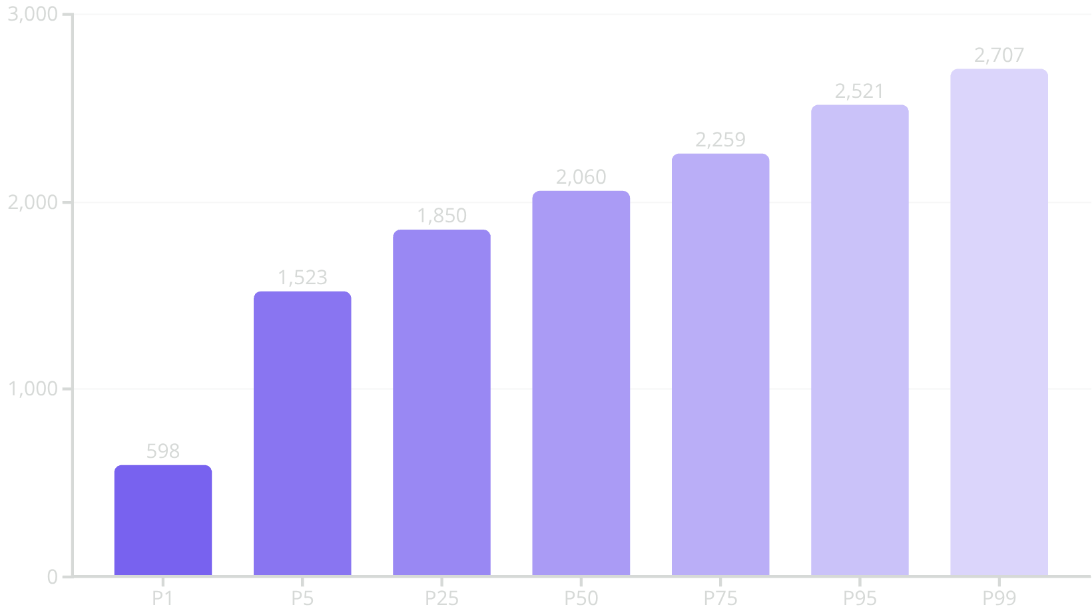
Estimación global (KLL)
Archivo BAM: 191GB
Total Reads: 3,107,255,000
Bins Analizados: 3,107,255 (tamaño 1kb)
Tiempo de Procesamiento: 15 minutos
Los cuantiles calculados con KLL Sketches revelan la distribución de la cobertura a lo largo del genoma, identificando regiones con variaciones significativas.

Slide 19
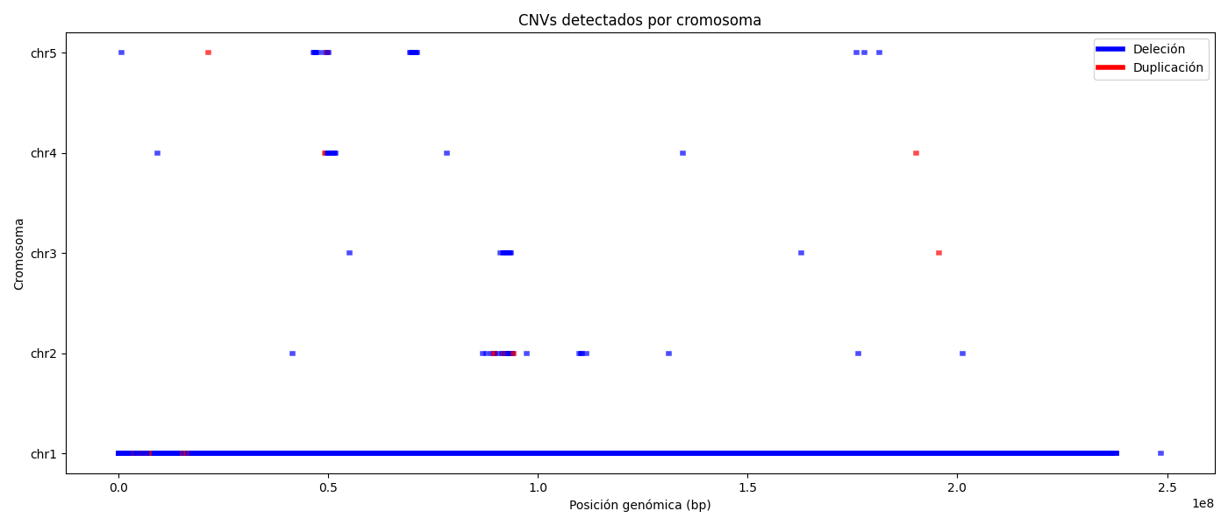
Detección local (CNVs)
Para runs de bin anómalos >= 1 (de todos los chr)
Deleciones
Duplicaciones
14070 bins con baja cobertura (< 0.5× mediana).
2378 bins con alta cobertura (> 1.5× mediana).

Slide 20
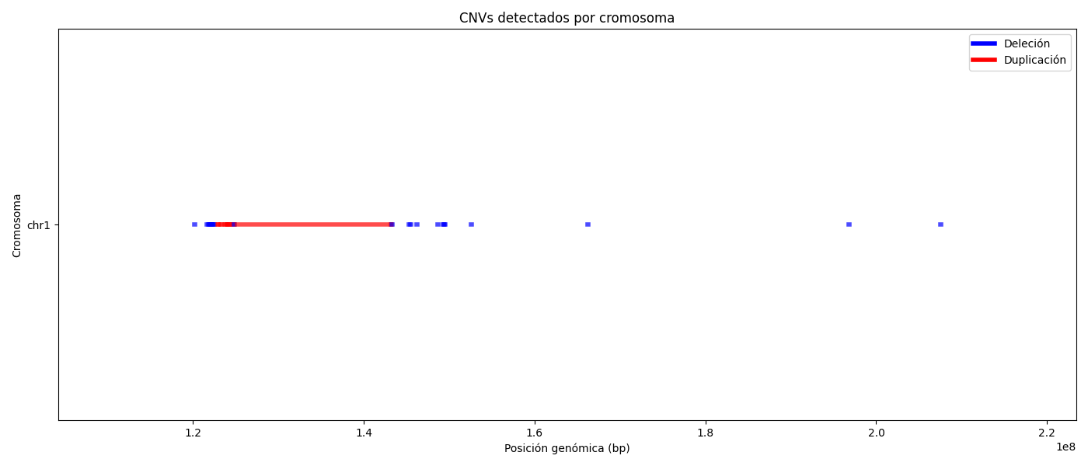
Detección local (CNVs)
Para runs de bins anómalos >= 5 (todos de chr1)
Deleciones
Duplicaciones
185 bins con baja cobertura (< 0.5× mediana).
294 bins con alta cobertura (> 1.5× mediana).

Slide 21
Conclusiones
El Sketch KLL permite estimar cuantiles de cobertura de manera eficiente, reduciendo drásticamente el uso de memoria frente a métodos exactos basados en ordenamiento.
Los resultados experimentales muestran que, con valores moderados de K, es possible obtener errores de rank inferiors al 0.3%, suficientes para identificar desviaciones significativas de cobertura asociadas a CNVs.
Esto desmuestra que el KLL es una alternativa práctica y escalable para el análisis de grandes volúmenes de datos genómicos.
Sin embargo desconocemos al 100% su potencial en un archivo WGS complete, debido a que pudimos experimentar con 5 cromosomas y nó con el genoma completo, debido al peso en GB del archivo del genoma (500GB).

